Slide 1
Государственное учреждение образование «Средняя школа №16 города Орши»
Практико-развивающий комплекс «Парк экологической культуры» ГУО «Средняя школа № 16 города Орши» озеленение пришкольного участка:
опыт и перспективы
10 лет проекту
Роткин Валерий Анатольевич учитель, педагог дополнительного образования, основной донор проекта
«Средняя школа №16 г. Орши»

Slide 3
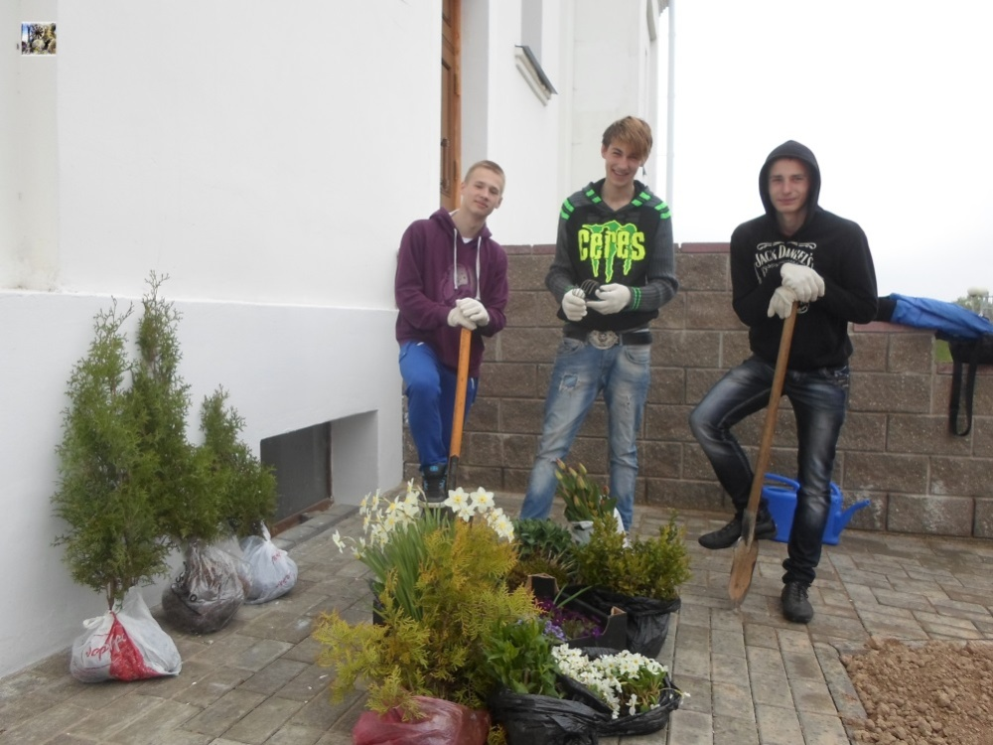
Основной целью школы как учреждения образования является создание оптимальных условий для гармоничного развития личности ребенка и подготовки его к полноценной взрослой жизни в изменяющемся мире, в котором может само- утверждаться тот, кто непрерывно совершенствует свои силы и способности.

Slide 4
Человек способен делать то, что в корне его отличает от животных. Мы способны продуцировать идеи, разрабатывать планы и претворять их в жизнь, предугадывать наступление трудных ситуаций и заблаговременно к ним готовиться. Способность планировать, мыслить и изобретать - это исключительная способность человека.

Slide 5
Ребята - самые мощные и неутомимые генераторы интересных и перспективных идей. А взрослые – первые помощники в претворении этих идей в жизнь.

Slide 6
Нами был разработан и внедрен комплексный план по развитию школьной территории как Практико-развивающего комплекса «Парк экологической культуры».

Slide 9
Если в 14-15 лет человек стал ощущать потребность в творческом труде, то он определяется как личность – в нем пробуждается устойчивый интерес к развивающей деятельности.

Slide 13
Работа на пришкольном участке с 2005 года и до настоящего времени требует от нас системного, планомерного труда.

Slide 16
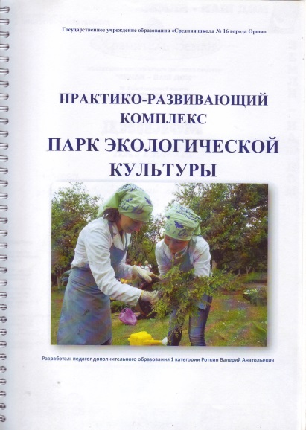
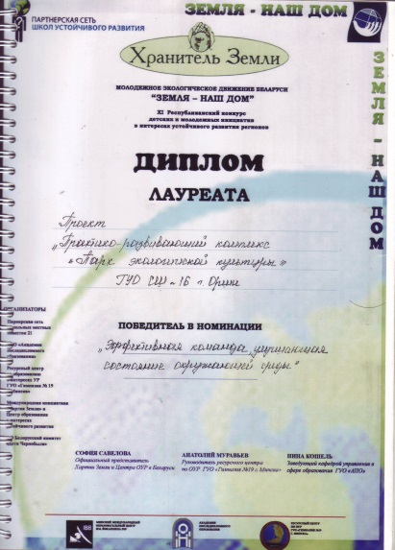
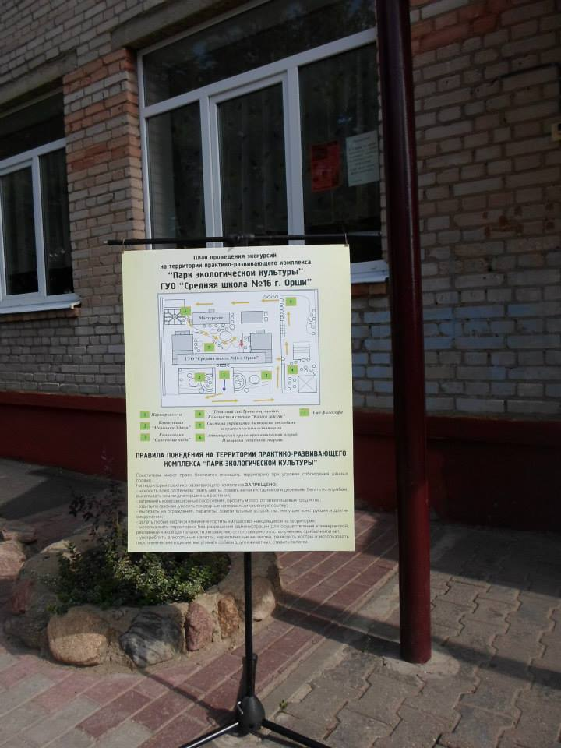
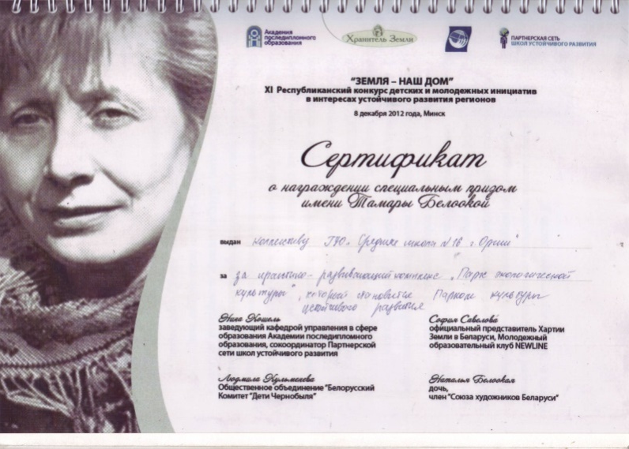
Разработан и описан экскурсионный маршрут по ПРК «Парк экологической культуры» с уличными разъяснительными схемами, рассчитанный на три возрастные группы .

Slide 17
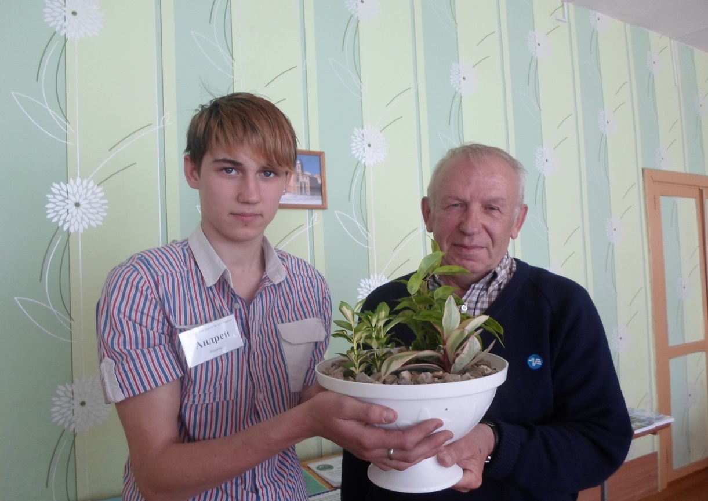
Это очень важно, чтобы не отбить у детей желание творчески работать. Замечено, что чем больше мы поощряем выдумку и активность ребят, тем охотнее они участвуют в осуществлении задуманных планов. Наша деятельность теперь уже распространяется не только на школьном участке, но мы выходим с озеленением и на другие социальные объекты города.

Slide 18
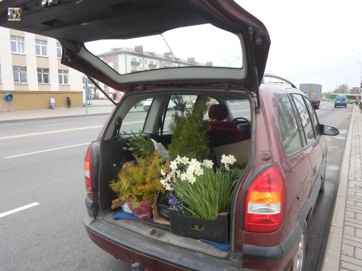
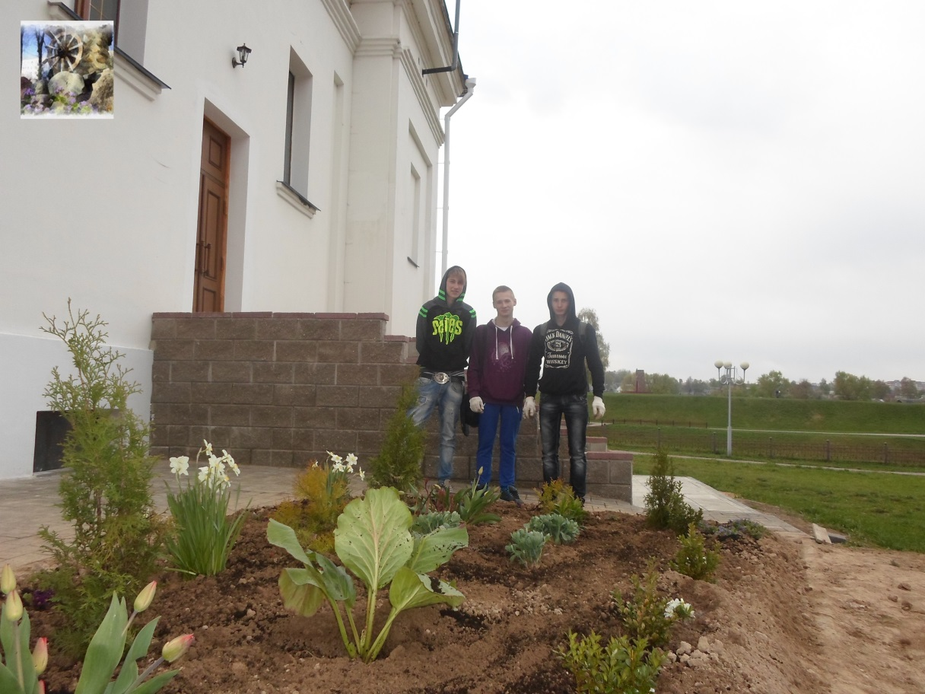
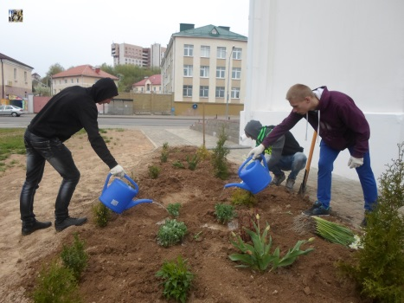
28 апреля 2014 года. Продолжаем озеленение территории храма Рождества Пресвятой Богородицы силами волонтеров нашей школы.

Slide 19
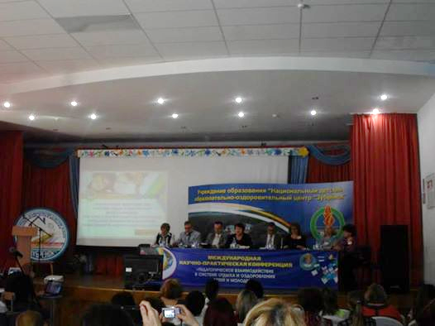
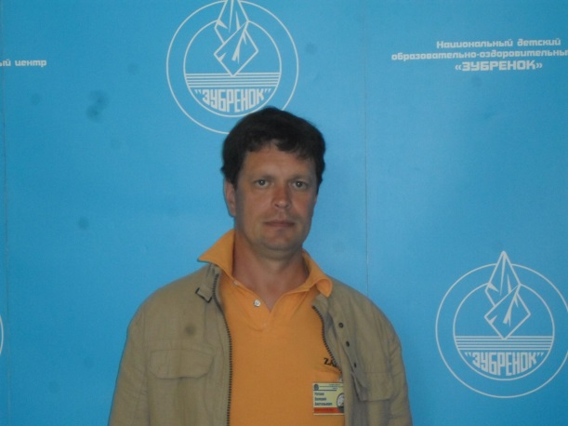
5-ая Международная научно-практическая конференция "Педагогическое взаимодействие в системе отдыха и оздоровления детей и молодежи: роль и место воспитательно-оздоровительных учреждений образования в обеспечении преемственности и непрерывности воспитания»
НДЦ "Зубренок" 21-23 мая 2014 года

Slide 20
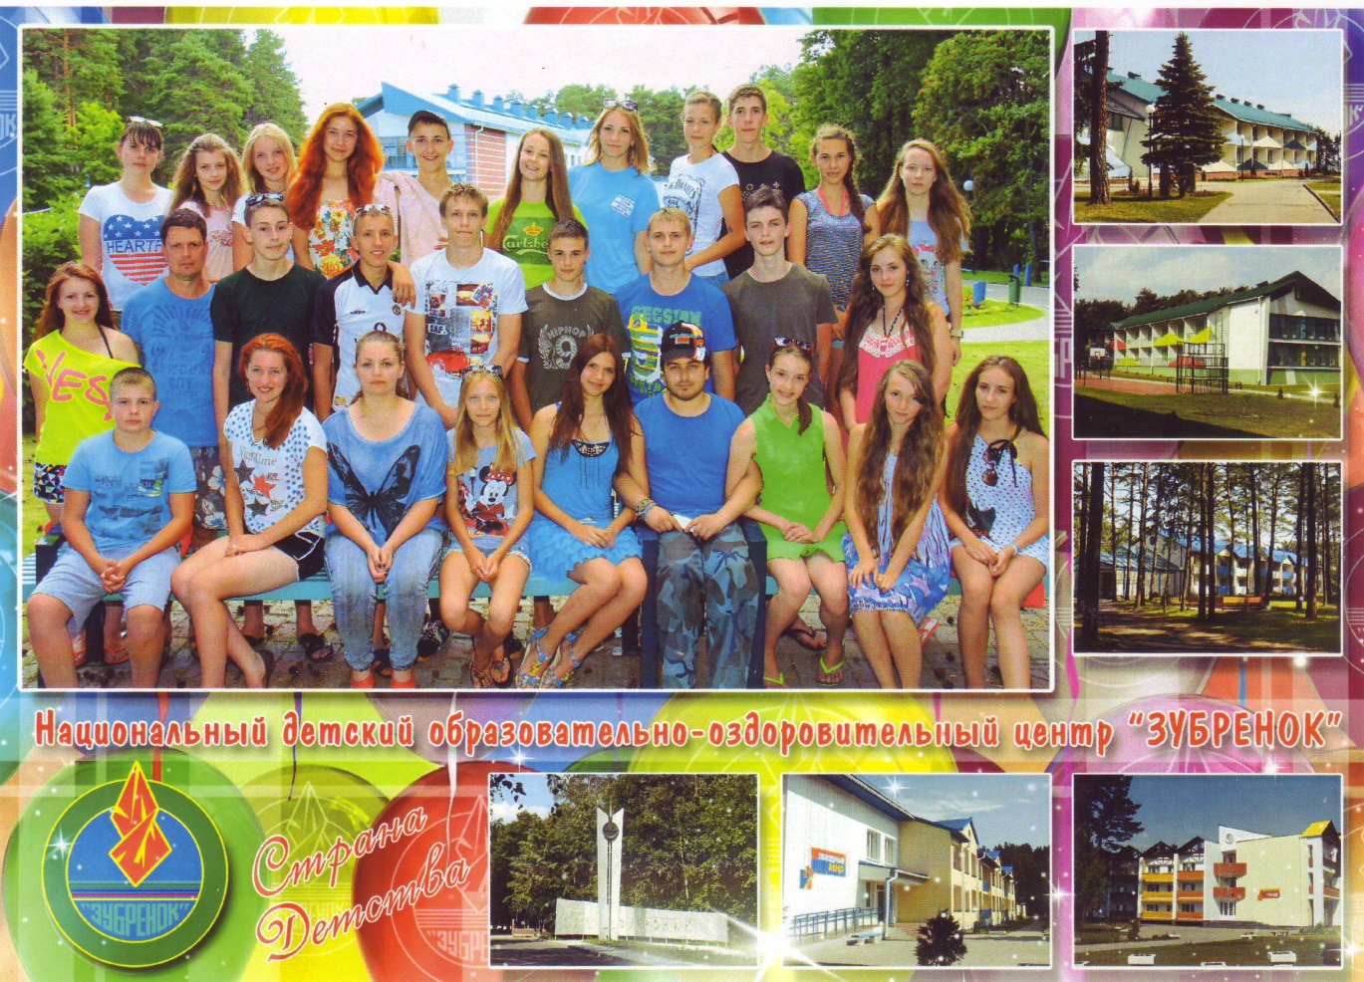
С 13 июля по 21 июля 2014г. волонтеры - активисты практико-развивающего комплекса "Парк экологической культуры" активно отдыхали в Национальном образовательно-оздоровительном детском центре "Зубренок"

Slide 21
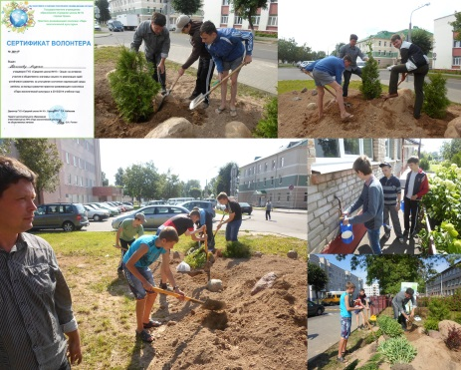
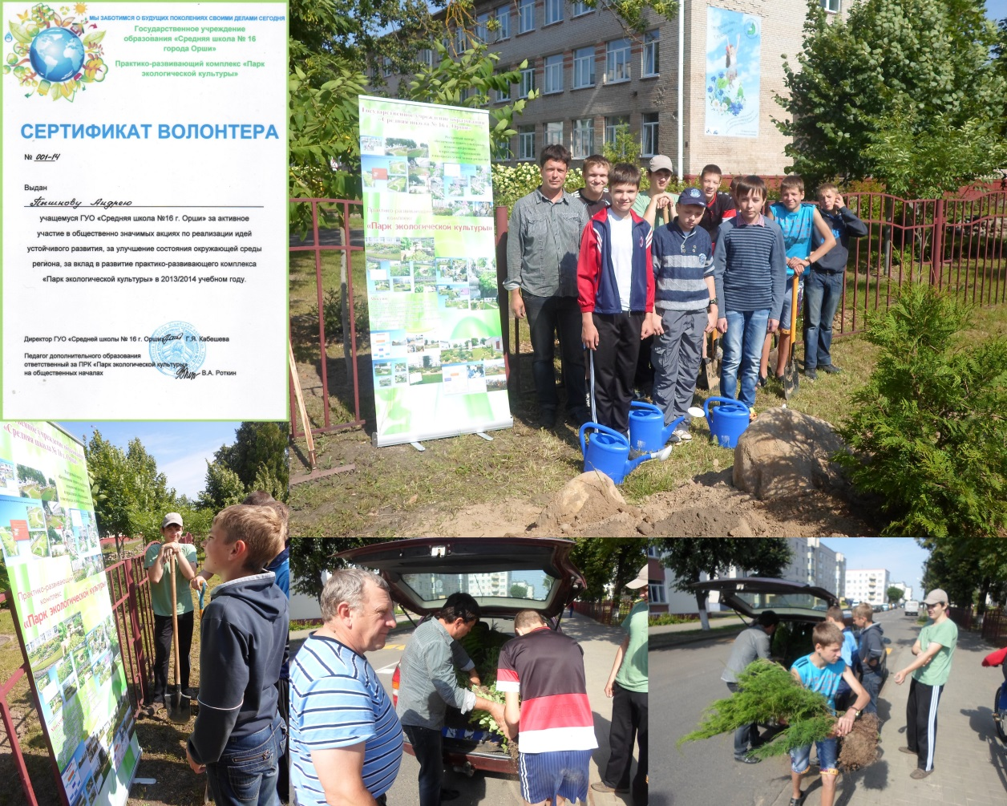
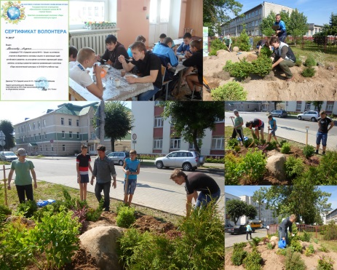
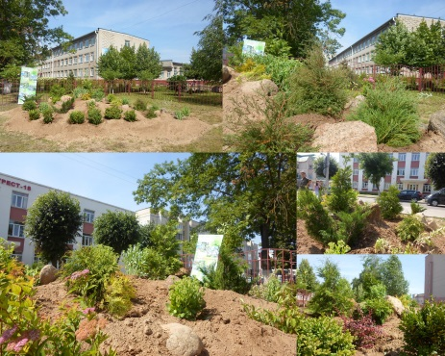
29 июня 2014 города прошла акция "Альпийская горка - городу".

Slide 22
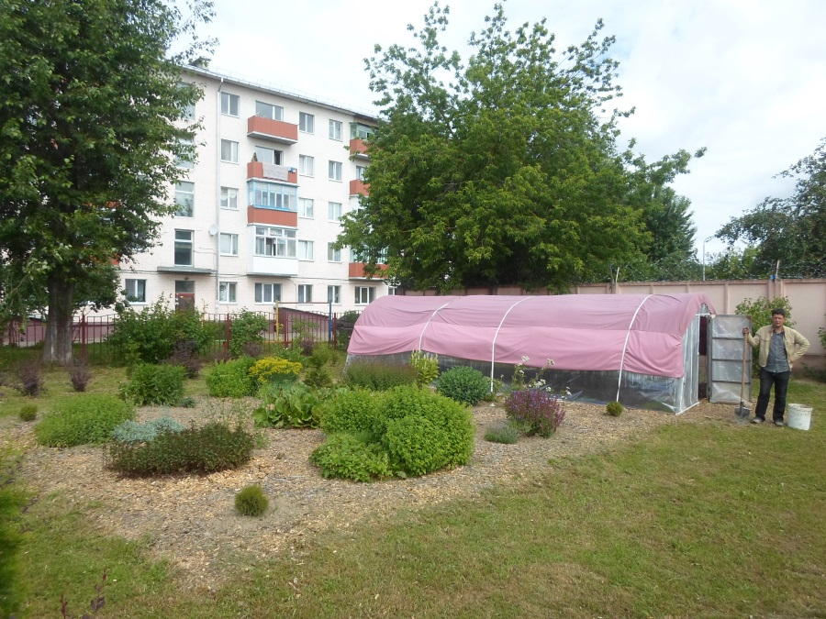
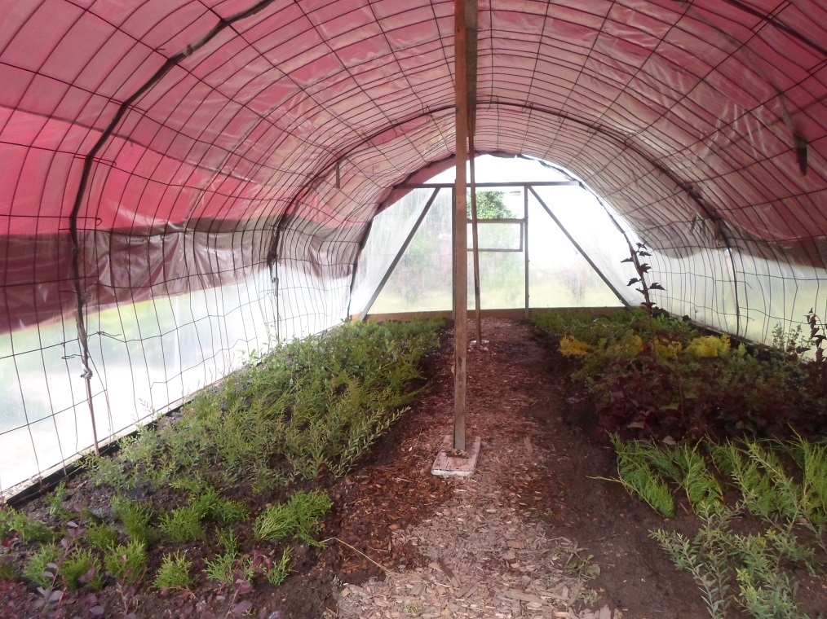
18 июля 2014г.
Закончили черенкование декоративных кустарников по своей собственной методике. Со временем посмотрим какой получим результат.

Slide 23
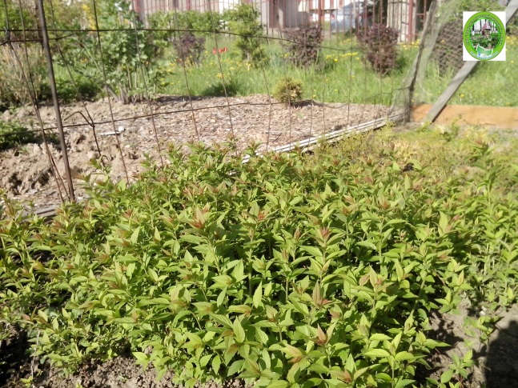
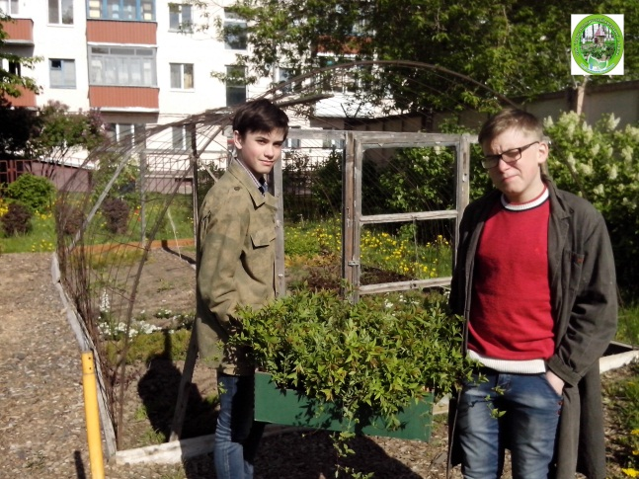
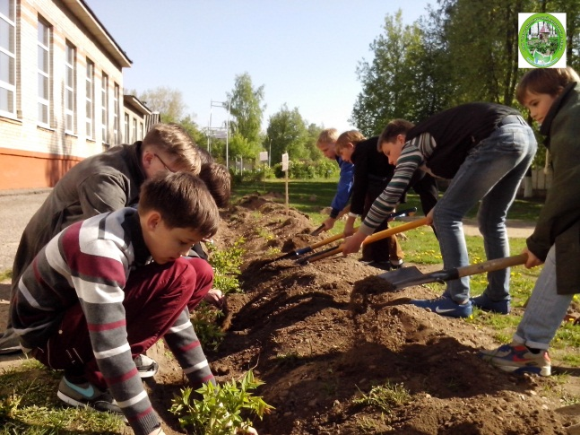
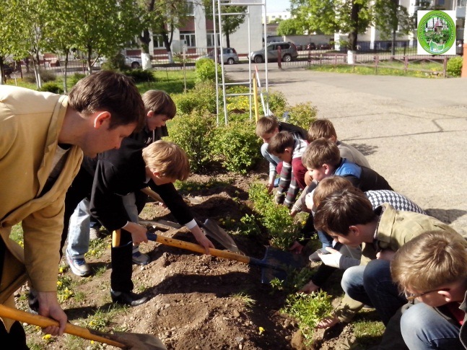
14 мая 2015 года. В питомнике ПРК "Парк экологической культуры" с черенков прошлого года выросла с хорошей корневой системой спирея японская. Выращенные своими руками кустарники мы высадили у игровой площадки. Всего 51 штука

Slide 24
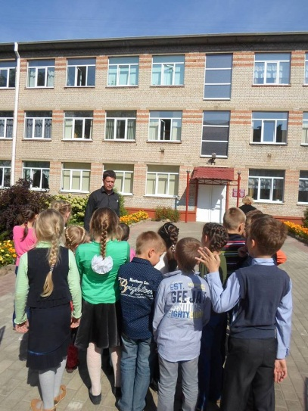
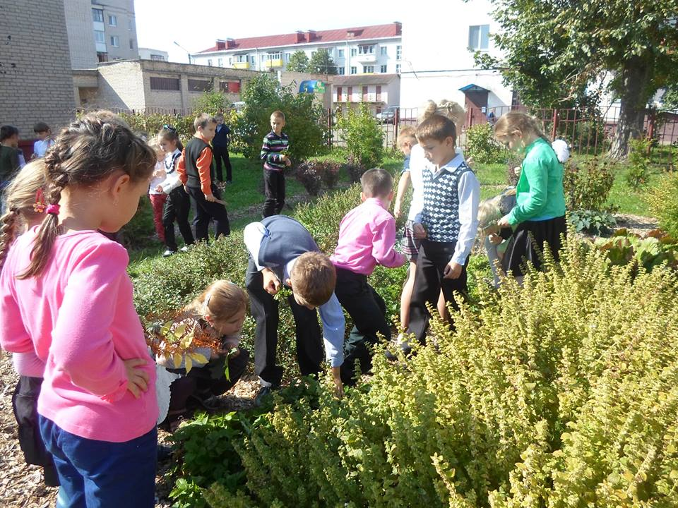
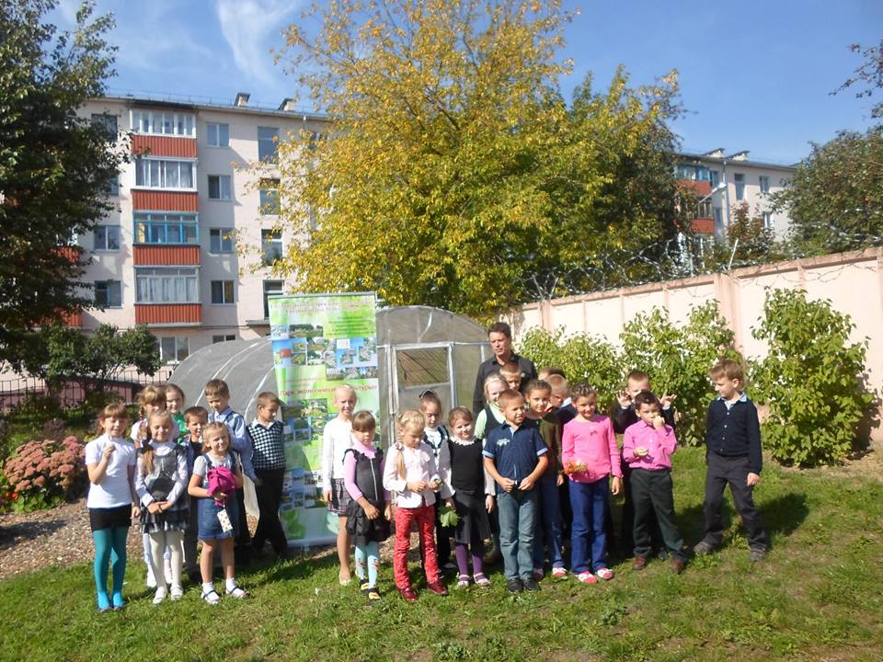
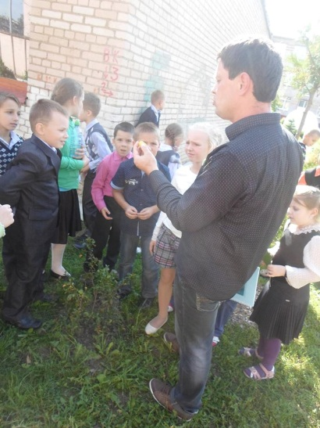
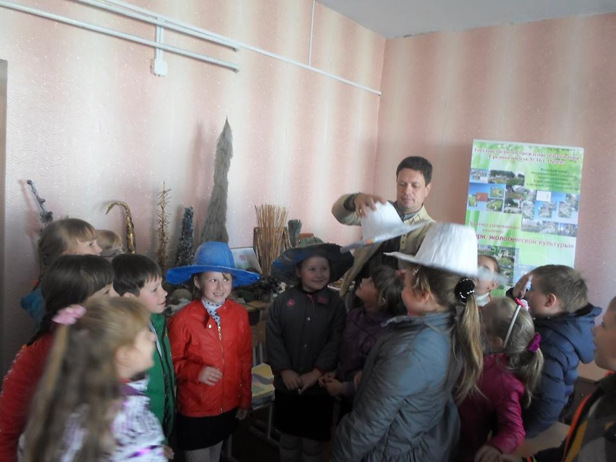
С 5 по 12 сентября 2014 года состоялись первые экскурсия по практико-развивающему комплексу "Парк экологической культуры" для детей начального звена школы

Slide 25
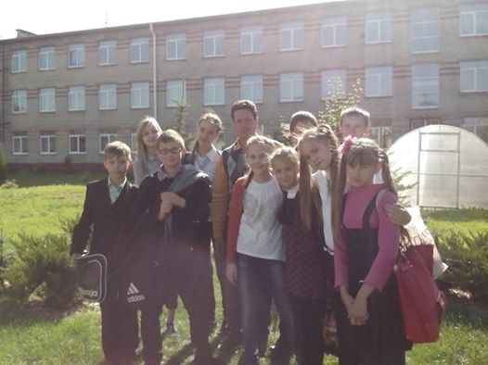
20 сентября 2014г
С группой активистов снимали ролик-экскурсию про практико-развивающий комплекс "Парк экологической культуры"
Областной конкурс «Моя малая родина» юных экскурсоводов городов районного подчинения. 2 место в региональном этапе

Slide 26
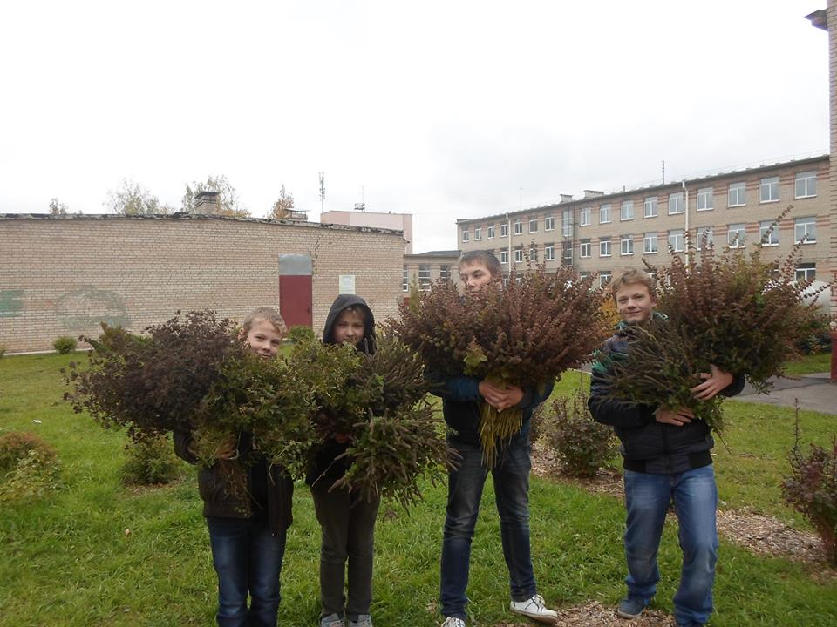
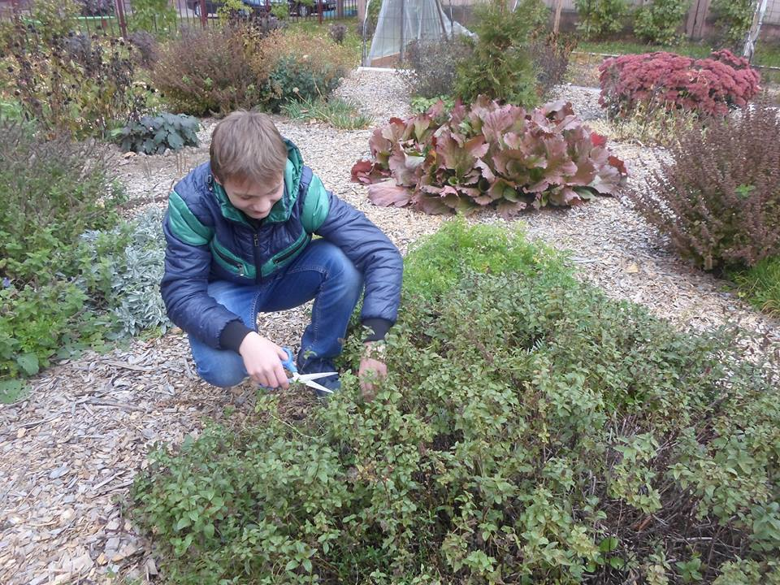
6 октября 2014г.
Последний урожай пряных трав с аптекарского огорода

Slide 27
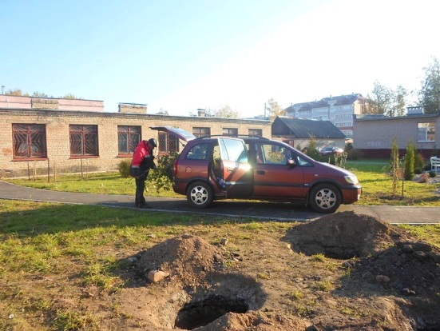
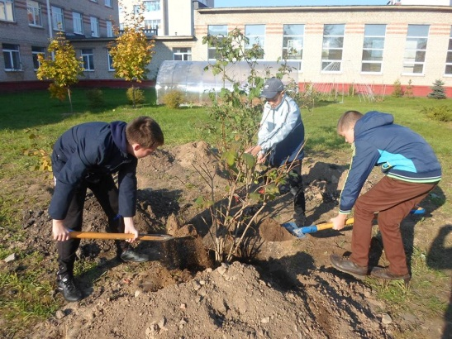
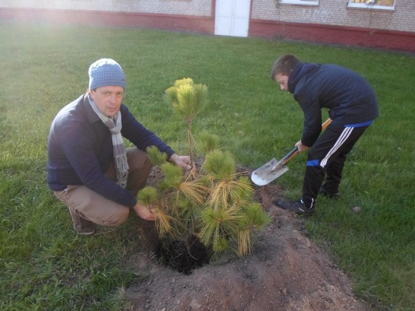
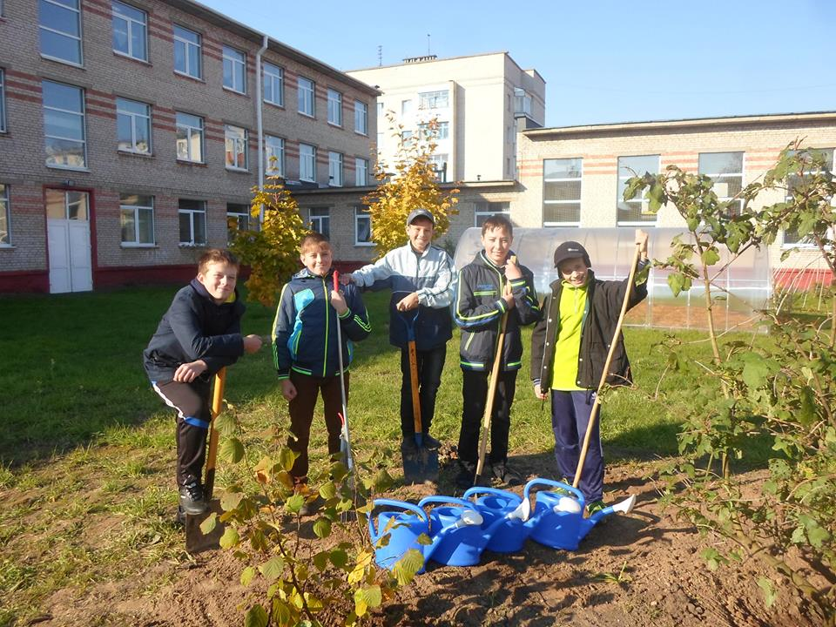
7 октября 2014г.
Досадили. Гималайский кедр, калина , лещина лесная

Slide 28
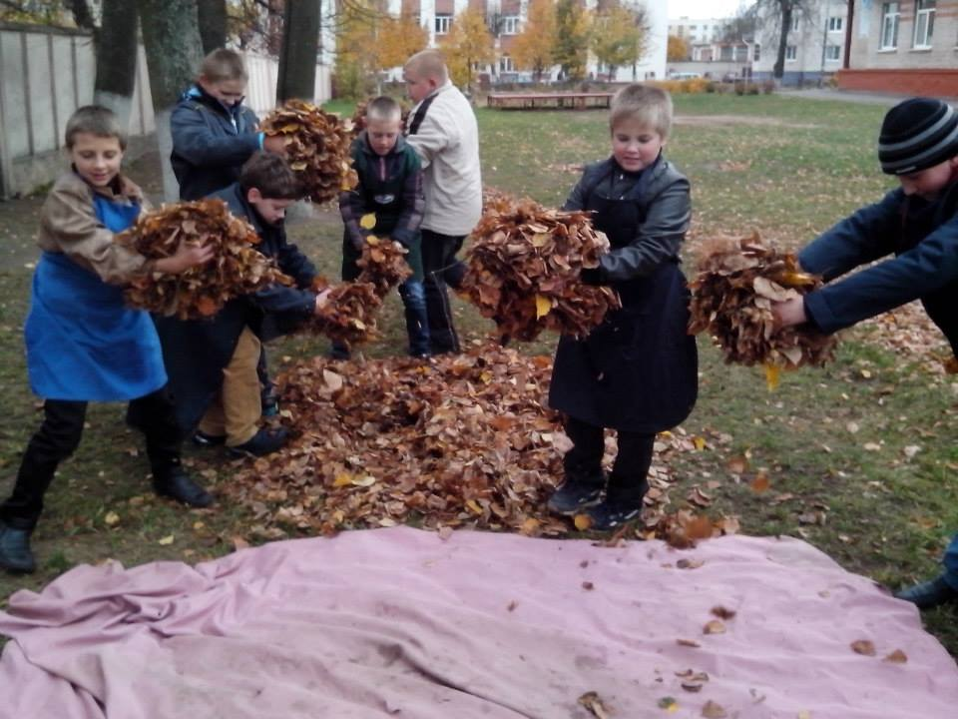
18 октября 2014г.
Вот и пятые классы нового поколения присоединяются к работе на ПРК "Парк экологической культуры"

Slide 29
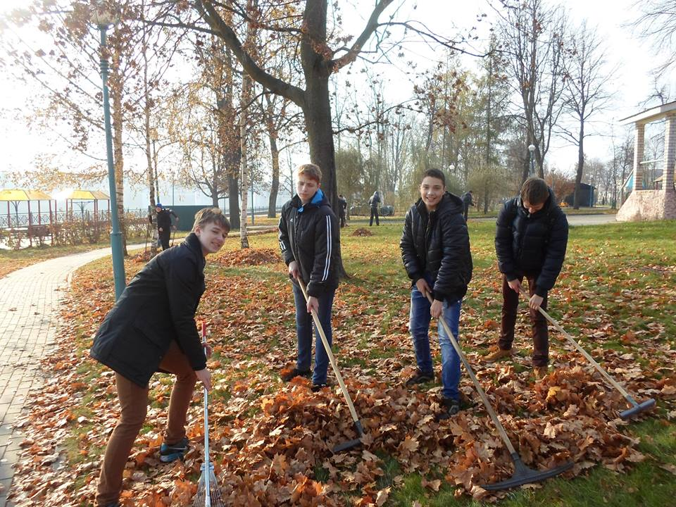
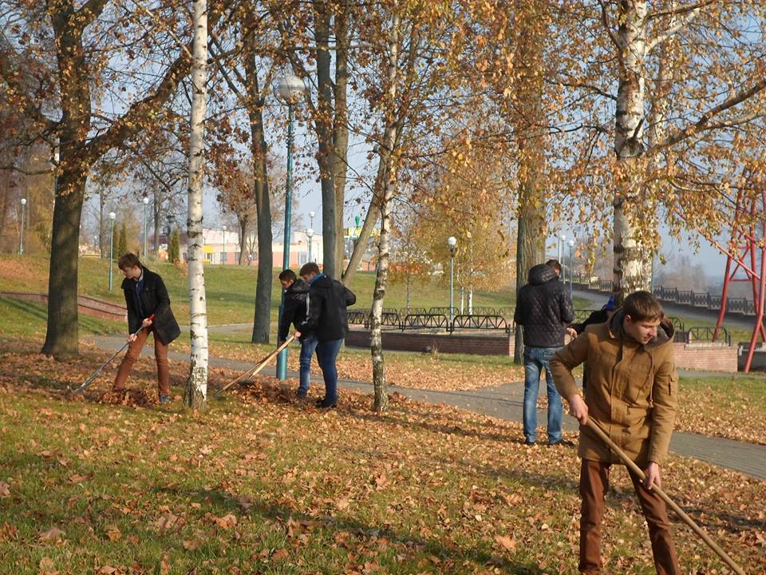
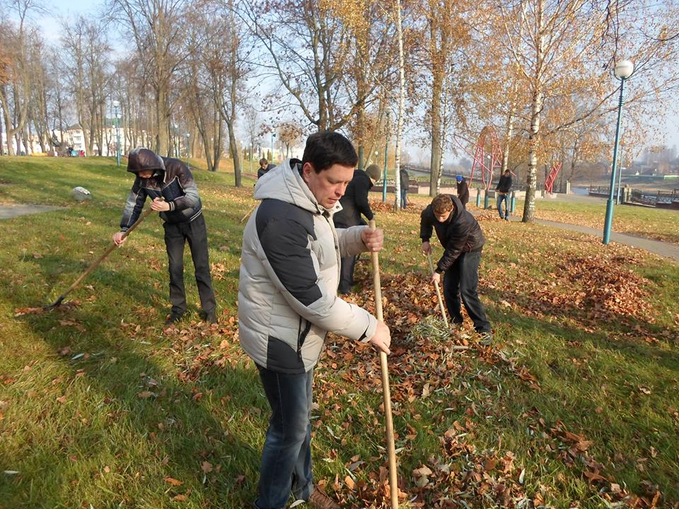
5 ноября 2014г.
С группой волонтеров организовали акцию "Листопад" на территории городского детского парка

Slide 30
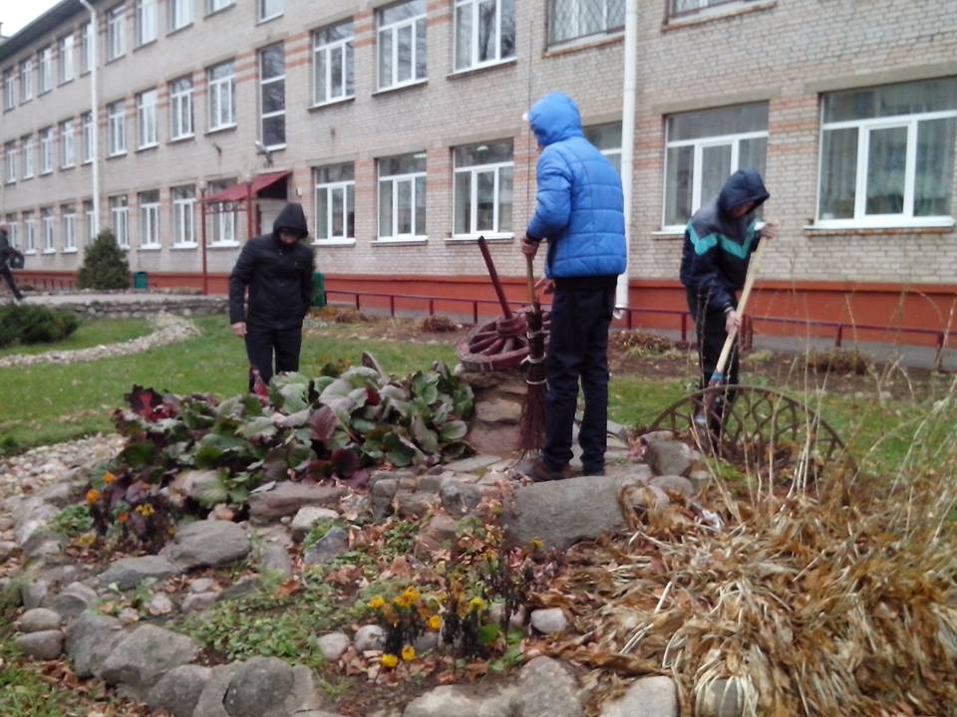
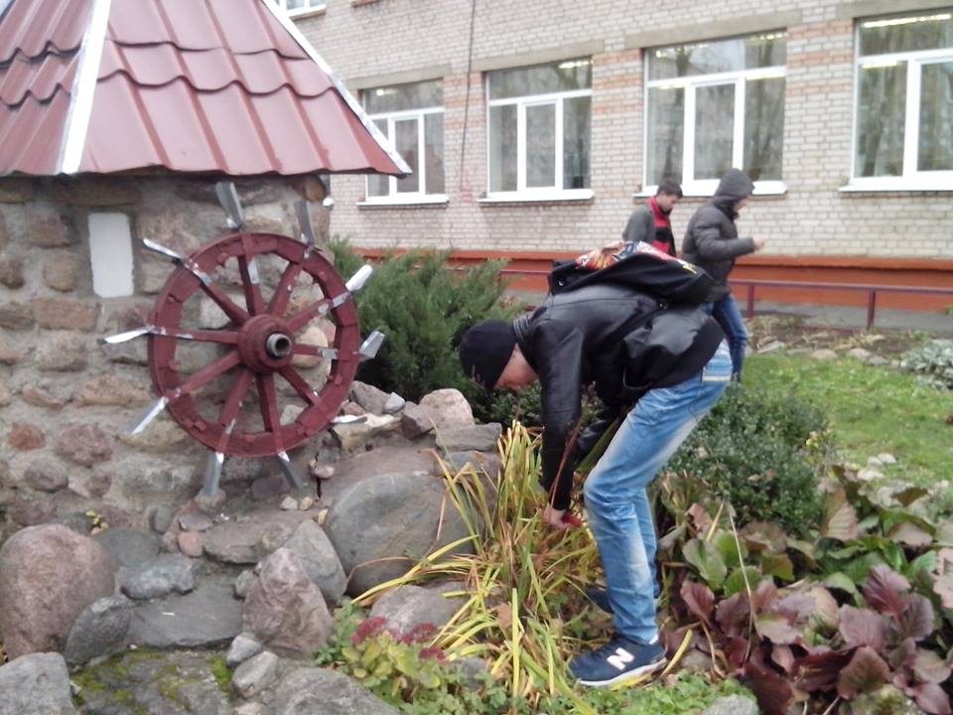
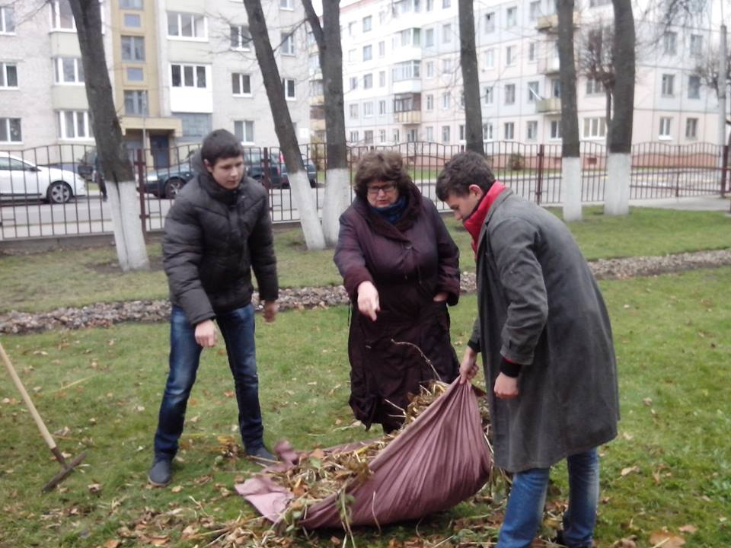
22 октября 2014г.
«Штурмовали" партер школы. Немного отстали от графика работы и пришлось нагонять. Погода командует.

Slide 31
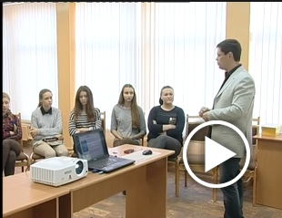
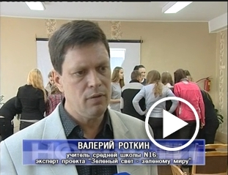
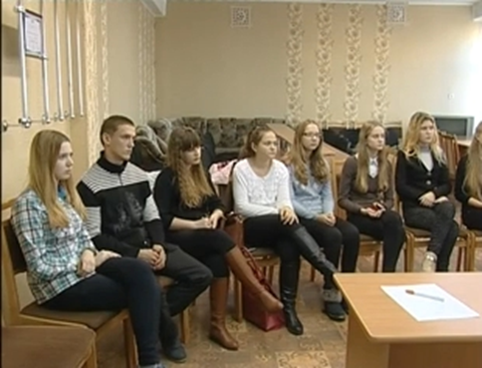
6 ноября 2014 года
В стенах ГУО "Средней школы №20 города Орши" состоялась работа эксперта Ресурсного центра обеспечения социокультурных изменений в практиках образования в интересах устойчивого развития международной ассоциации "Образование для устойчивого развития»

Slide 32
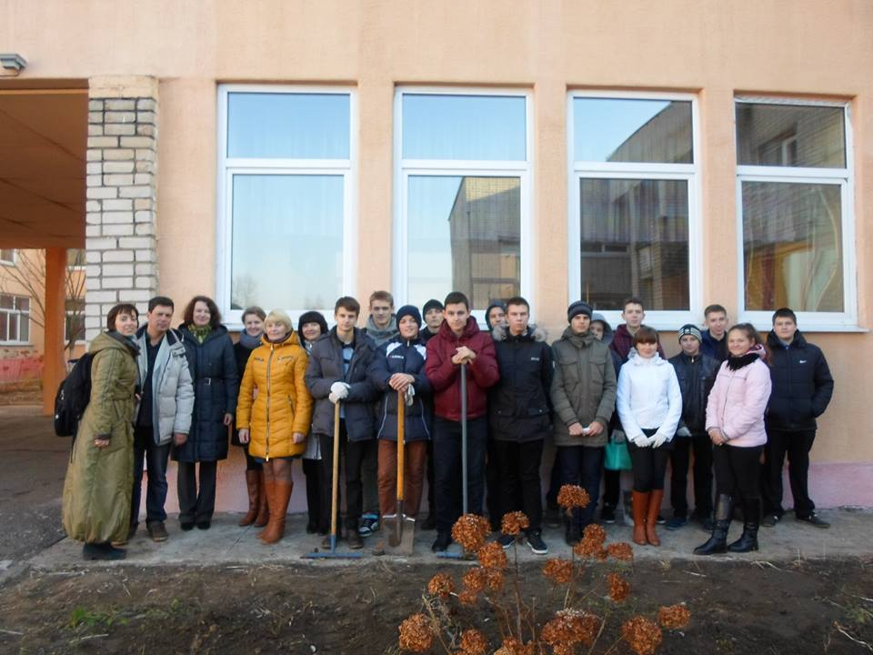
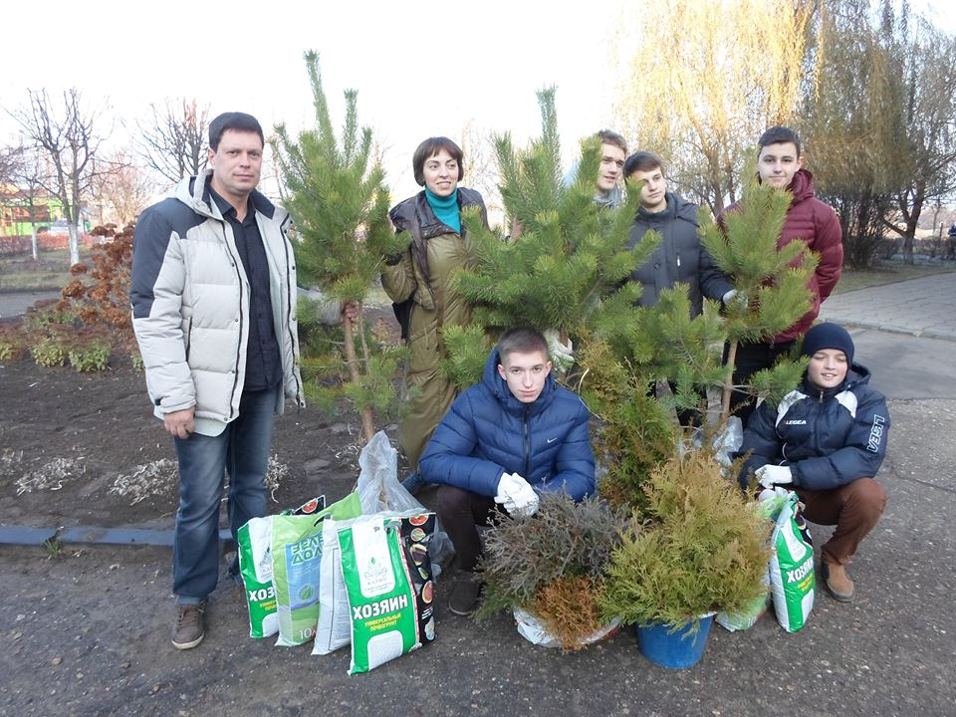
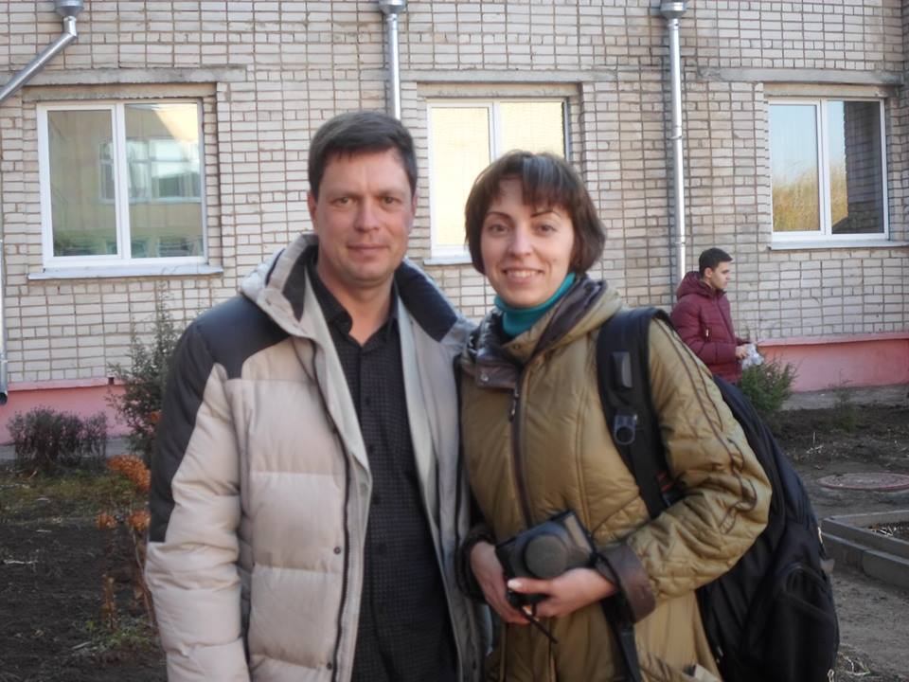
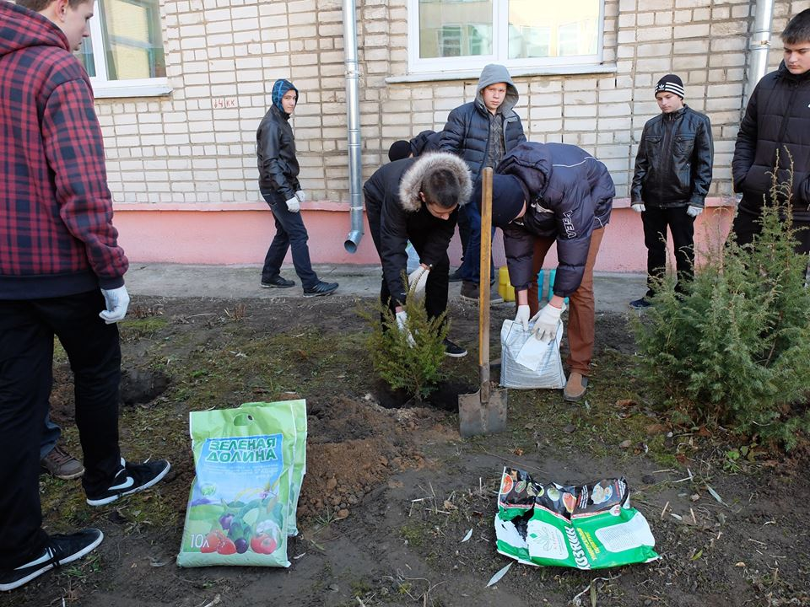
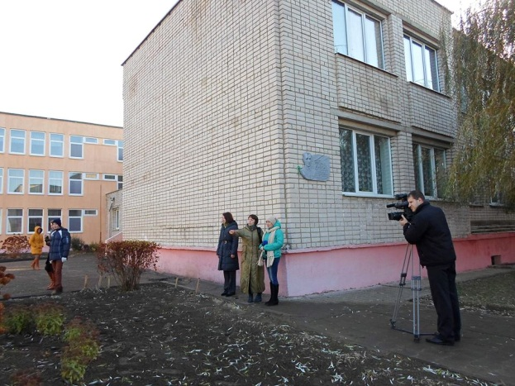

Slide 33
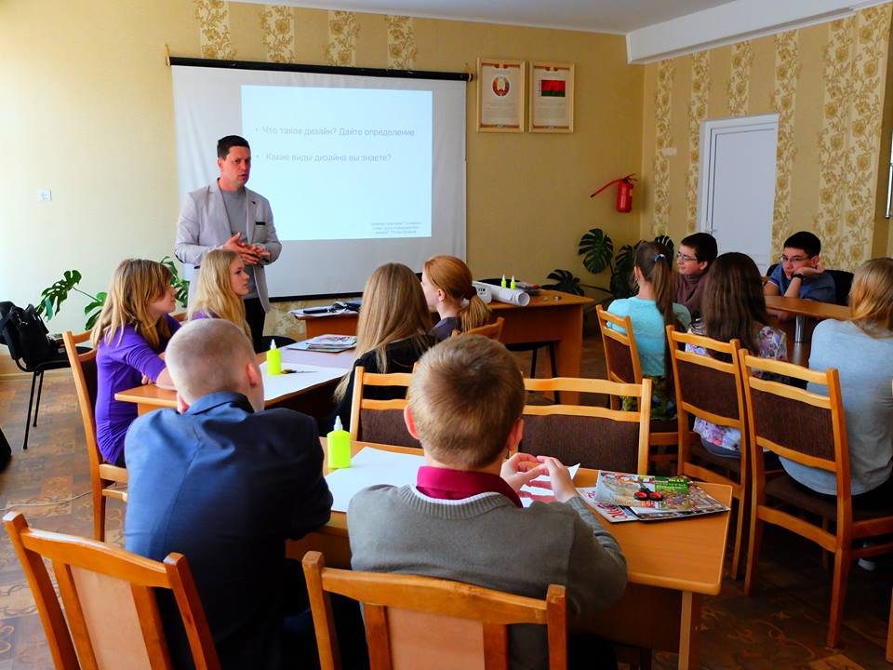
ДЕТСКИЕ ПРОЕКТЫ САДОВ
29 апреля 2015 года В ГУО "Средняя школа № 20 города Орши" состоялся семинар-практикум "Основные стили садов в ландшафтном дизайне". В нем приняли участие учащиеся-волонтеры 6-8 -ых классов.

Slide 34
16 февраля 2015г. Круглый стол Укрепление культурных связей между КНР и РБ через осознание необходимости создания ландшафтной композиции «Восточный сад камней» как условия саморазвития, самореализации человека

Slide 35
4 марта 2015 года состоялось заседание инициативной волонтерской группы по проекту "Композиция "Восточный сад камней". В ходе работы группы были обсуждены вопросы:
-составлен эскиз композиции;
-определено место работы над композицией;
-определены основные материалы и инструменты ;
-определены потенциальные волонтеры и возможные организации-партнеры;
-составлен примерный план работы проекта ;
-намечены основные принципы презентации проекта для общественного обсуждения.

Slide 37
Проект детской инициативы «Пруд в естественном стиле»
Автор идеи:
Серкутёва Дарья 11 лет

Slide 38
С каждым годом пришкольный участок пополнялся новыми видами цветочно-декоративных растений, ландшафтными объектами:
-миксбордеры в партерной части школы;
-мельница с каменистым ручейком и водоемом и каменной декоративной отсыпкой;
-каменистая стенка «Колесо жизни» с тропой ощущений;
-композиция «Солнечные часы»;
-тенистый садик;
-аптекарский пряно-ароматический сад;
-сад философа.

Slide 39
ЛАНДШАФТ ШКОЛЬНОГО УЧАСТКА 2005 г.

Slide 40
ПАРТЕР. МЕЛЬНИЦА. СОЛНЕЧНЫЕ ЧАСЫ

Slide 41
АПТЕКАСКИЙ ПРЯНО-АРОМАТИЧЕСКИЙ ОГОРОД

Slide 42
ТЕНИСТЫЙ САД. ТРОПА ОЩУЩЕНИЙ

Slide 43
Инициативу , с которой выступил ПРК «Парк экологической культуры» по благоустройству школьной территории
поддержало руководство нашего города

Slide 44
Садик философа

Slide 46
Шефская помощь

Slide 47
+375 33 306 10 54 Роткин В.А.

